Slide 1
Rozwój Systemu Obsługi List Refundacyjnych (SOLR 2.0)

Slide 2
Rozwój Systemu Obsługi List Refundacyjnych (SOLR 2.0)
Wnioskodawca: MINISTER ZDROWIA
Beneficjent: Centrum e-Zdrowia
Partnerzy: nie dotyczy
Źródło finansowania: Budżet państwa cz. 46 - Zdrowie/Fundusze Europejskie na
Rozwój Cyfrowy, Działanie FERC.02.01 Wysoka jakość i
dostępność e-usług publicznych
Całkowity koszt projektu: 33 055 589,39 zł
Planowany okres realizacji projektu: 1.01.2024 – 31.12.2026

Slide 3
Cele projektu:
Usprawnienie procesów biznesowych realizowanych przez System SOLR oraz wdrożenie e-usług typu A2A, A2B i A2C na wysokim poziomie dojrzałości.
Zbudowanie oraz wdrożenie SOLR w nowej technologii, zapewniając większą wydajność systemu, kompatybilność z innymi systemami oraz usprawnienie przebiegu procesów biznesowych umożliwiających elektroniczną obsługę wniosków refundacyjnych, konsultacje zewnętrzne, obsługę trybu odwoławczego, archiwizację dokumentacji oraz udostępnienie danych.
Usprawnienie procesu wymiany danych między systemami.
Cele projektu realizują cele strategiczne:
Strategia na Rzecz Odpowiedzialnego Rozwoju – do roku 2020 (z perspektywą do 2030 r.). Zakres projektu wpisuje się w Strategię na rzecz Odpowiedzialnego Rozwoju – cel szczegółowy III – skuteczne państwo i instytucje służące włączeniu społecznemu i gospodarczemu – Obszar E-państwo;
Zdrowa przyszłość. Ramy strategiczne rozwoju systemu ochrony zdrowia na lata 2021-2027. Zakres projektu wpisuje się w następujące cel 3.4 [e-Zdrowie] Rozwój i upowszechnianie usług cyfrowych e-zdrowia.;
Program rozwoju e-zdrowia w Polsce na lata 2022 – 2027. Zakres projektu wpisuje się w następujące cele szczegółowe programu: Cel 1.2. Narzędzia dla systemu ochrony zdrowia i opieki społecznej, Cel 2.1. Rozwój usług horyzontalnych, Cel 4.2 Rozwój usług back office.

Slide 4
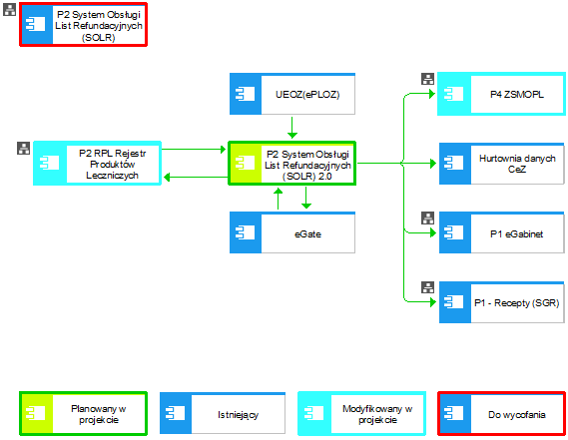
ARCHITEKTURA
Widok kooperacji aplikacji

Slide 5
Dziękuję za uwagę

